Slide 1
Как заработать больше, продавая зелень за пределы СНГ?
Андрей Ярмак экономист инвестиционного департамента ФАО руководитель проекту
Кутаиси
17 мая, 2018 г

Slide 2
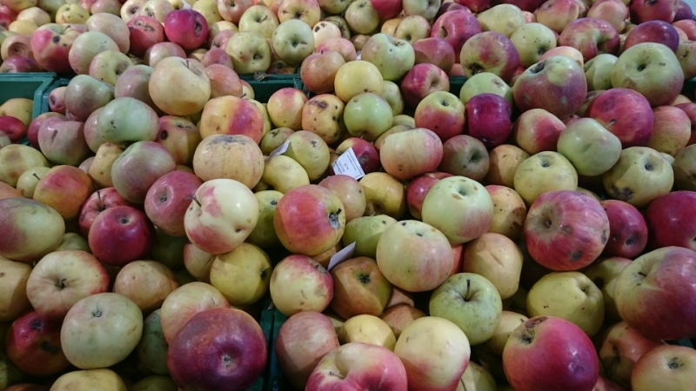
Недавний опыт Украины
Выращивание яблок для рынка РФ = высокие цены и низкие требования к качеству

Slide 3
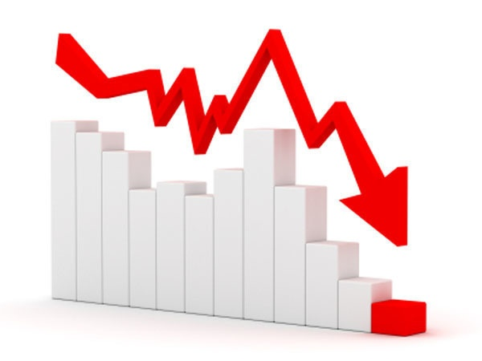
Недавний опыт Украины
Выращивание яблок для рынка РФ = высокие цены и низкие требования к качеству
2015 год, рынок РФ потерян = шок для фермеров – такое яблоко никому, кроме РФ не нужно! Падение цен более, чем в два раза!

Slide 4
Недавний опыт Украины
Выращивание яблок для рынка РФ = высокие цены и низкие требования к качеству
2015 год, рынок РФ потерян = шок для фермеров – такое яблоко никому, кроме РФ не нужно! Падение цен более, чем в два раза!
2018 год – инвестиции в упаковку и сортировку, торговые миссии в Юго-Восточную Азию, цены на яблоко выше, чем при поставках в РФ, успешный системный экспорт яблока в страны ЕС, создание кооперативной экспортной платформы!

Slide 7
Грузия продаёт зелень в страну, с самыми низкими ценами!
Розничные цены на зелень:
в Германии в 4,8 раза выше, чем в РФ!
в Великобритании – в 3,2 раза выше, чем в РФ!
в Польше – почти в два раза (95%) выше, чем в РФ!
В США – на 88% выше, чем в РФ!
В Украине – сопоставимы с уровнем цен в РФ!

Slide 8
Сколько получит экспортёр в Грузии, при поставках в разные страны петрушки (GEL/KG)?
Поставки в ЕС в 3-5 раз ввыгоднее, чем в РФ и Украину,
однако они и сложнее!

Slide 9
Кто может быть экспортёром?
Коммерческая компания (нет дополнительного дохода для фермера, а у компании нет гарантии поставок, поэтому она не может контрактоваться на рынках развитых стран)
Кооператив фермеров (доход остается у фермеров, создаются возможности для улучшения технологий, повышения эффективности и есть гарантия объемов, что позволяет заключать контракты с ЕС)

Slide 10
Но есть много «но»!
Как научиться работать вместе?
Как согласиться платить тому, кто продаёт мою зелень, больше, чем зарабатываю я?!
Как контролировать того, от кого зависит моя прибыль?
Как искать рынки сбыта?!
Экспорт – это не бесплатный подарок!

Slide 11
Сколько стоит системный експорт?
Экспорт – это инвестиция, прежде всего в ЛЮДЕЙ
Экспорт – это инвестиція в производство, доработку, упаковку и ПРОДВИЖЕНИЕ
Экспорт, это инвестиция в знания и ОТНОШЕНИЯ

Slide 12
ЭКСПОРТНЫЙ бюджет (БЕЗ УЧЁТА ИНВЕСТИЦИЙ, ГОДОВЫЕ ЗАТРАТЫ, тЫс. gel.)
СТАТЬИ РАСХОДОВ | ГОТОВЫЕ ЗАТРАТЫ, ТЫС. GEL
Персонал (руководитель, менеджер, ассистент) | 120,00
Участие в торговых миссиях, командировки, приезд партнёров | 200,00
Участие в двух выставках со стендами | 40,00
Промоматериалы, образцы и т.п. | 20,00
Общий бюджет | 380.00

Slide 13
Это дорого, или дёшево?
Если поставлять на экспорт 20 тонн в неделю (25 га теплиц при существующей продуктивности) в течение полугода, то затраты на продвижение и управление составят 0.74 GEL/кг.
Однако дополнительная выручка с 1 кг может составить от 3 до 10 GEL

Slide 14
«Да это всё теория – это нереально!!»
Приведём несколько фактов:
Турция обеспечивает 85% всего свежего орегано (душицы) США, а маленькая Албания – 3%!
Египет обеспечивает 39% базилика США
Польша (не самая тёплая страна) обеспечивает 20% всего тимьяна (чебреца) США!
Эти все страны успешно конкурируют с Мексикой, находясь на 10 тыс. км дальше!
Поэтому не стоит бояться поставлять продукцию на рынок ЕС – он гораздо ближе, чем рынок США!

Slide 15
Ассортимент?
А почему бы не подумать о производстве ассортиментных позиций?
Укроп и петрушка – это две САМЫЕ ДЕШЁВЫЕ позиции среди зеленных культур, и именно на них Грузия делает акцент!

Slide 16
Что нужно, чтобы успешно экспортировать
Нужны стартовые вложения в оборотный капитал в размере до двух-трёх месяцев оборота, а также деньги на упаковку и оплату фрахта на это время.
GlobalGAP для всех производитлей, и HACCP для упаковщика (кооператива).
Нужен минимальный объем продукции – от 15-20 тонн в неделю, но лучше больше.
Нужны унифицированные технологии выращивания, сорта и методы сбора и доставки продукции, а также хорошее планирование.

Slide 17
Спасибо за внимание!
Andriy.Yarmak@fao.org

